Slide 1

Tin học 3
Chủ đề E1
Làm quen với bài trình chiếu đơn giản
Bài 3: Bài trình chiếu của em

Slide 2


Ấn để đến trang sách

Slide 3


Chơi trò chơi “Đánh nhanh thắng nhanh”
LUẬT CHƠI:
Các em thực hiện trò chơi theo nhóm.
Trên bảng là thứ tự của bài trình chiếu.
Khi giáo viên hô “Chuẩn bị/đánh” các em hãy nhanh chóng đập tay vào một bước để làm bài thuyết trình.
Mỗi lần đập trúng nhóm sẽ được cộng điểm, nhóm nào nhiều điểm nhất sẽ chiến thắng.

Slide 4
Chơi trò chơi “Đánh nhanh thắng nhanh”
1. Tạo bài trình chiếu mới
2. Thêm ảnh vào bài trình chiếu
3. Chỉnh sửa kích thước ảnh
4. Lưu bài trình chiếu

Slide 5

Ấn để đến trang sách

Slide 6

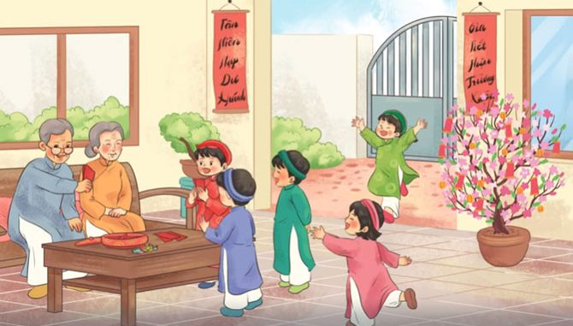



HĐ 1. Chuẩn bị cho bài trình chiếu
Bài trình chiếu thường có chủ đề nhất định

Slide 7

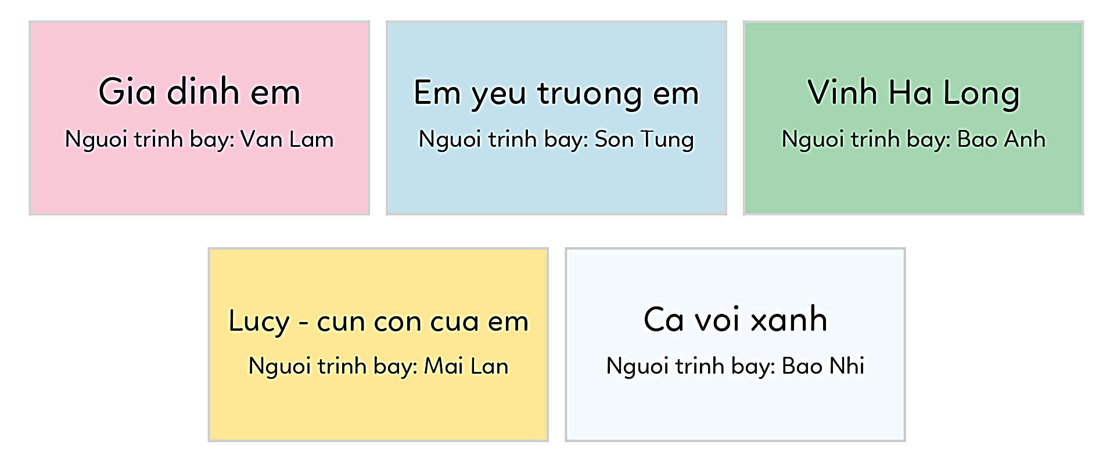

Thảo luận nhóm: Các em quan sát các chủ đề đã cho dưới đây và chọn một chủ đề để thực hiện bài trình bày nhóm.
Hình 1. Một số chủ đề cho bài thuyết trình

Slide 8
GỢI Ý
Các thông tin nên có trong một bài trình chiếu:
1
2
3
4
Giới thiệu về chủ đề
Các mục nội dung chính
Tên người trình bày
Hình ảnh, thông tin có liên quan đến chủ đề

Slide 9
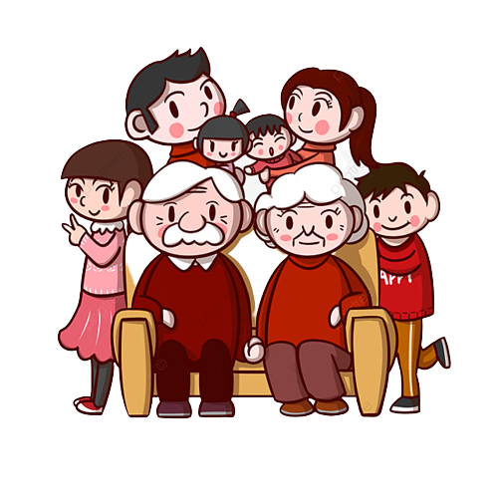
GIA ĐÌNH
Nội dung chính:
Gia đình em gồm mấy người?
Độ tuổi của các thành viên?
Mọi người đang làm những công việc gì?
Nêu sở thích của từng người?
Hình ảnh trong bài: Các em có thể chọn các hình ảnh liên quan đến chủ đề.
Tên người trình bày: nhóm hoặc cá nhân thực hiện bài thuyết trình.

Slide 10

LOÀI VẬT EM YÊU THÍCH
Nội dung chính:
Đặc điểm nhận dạng của con vật yêu thích của em.
Em có hay dắt nó đi dạo hay không?
Nêu cảm xúc của em đối với con vật.
Hình ảnh trong bài: Các em có thể chọn các hình ảnh liên quan đến chủ đề.
Tên người trình bày: nhóm hoặc cá nhân thực hiện bài thuyết trình.

Slide 11

TRƯỜNG HỌC, LỚP HỌC
Nội dung chính:
Lớp em có bao nhiêu bạn?
Cô giáo chủ nhiệm là ai?
Giờ em vào lớp học và ra về là mấy giờ?
Người bạn mà em yêu mến?
Hình ảnh trong bài: Các em có thể chọn các hình ảnh liên quan đến chủ đề.
Tên người trình bày: nhóm hoặc cá nhân thực hiện bài thuyết trình.

Slide 12

CẢNH ĐẸP QUÊ HƯƠNG
Nội dung chính:
Giới thiệu về nét đẹp đặc trưng ở quê hương em.
Em có nhớ về địa điểm đó mỗi khi đi xa?
Nêu cảm xúc của em về địa điểm đó.
Hình ảnh trong bài: Các em có thể chọn các hình ảnh liên quan đến chủ đề.
Tên người trình bày: nhóm hoặc cá nhân thực hiện bài thuyết trình.

Slide 13
HĐ 2. Tạo và trình diễn bản trình chiếu
Sau khi chuẩn bị được nội dung, em và các bạn hãy cùng tạo bài trình chiếu về chủ đề đã lựa chọn. Bài trình chiếu đó cần có 4 trang hoặc nhiều trang hơn.

Slide 14


Trước khi tạo bài trình chiếu, em cần lựa chọn chủ đề và chuẩn bị những nội dung phù hợp.

Slide 15
Các bước thực hiện một bài trình chiếu
Bước 1: Kích hoạt phần mềm trình chiếu.
Bước 2: Tạo tệp trình chiếu và lưu với tên phù hợp.
Bước 3: Lần lượt nhập nội dung và thêm ảnh cho từng trang trình chiếu như các em đã chuẩn bị.

Slide 16
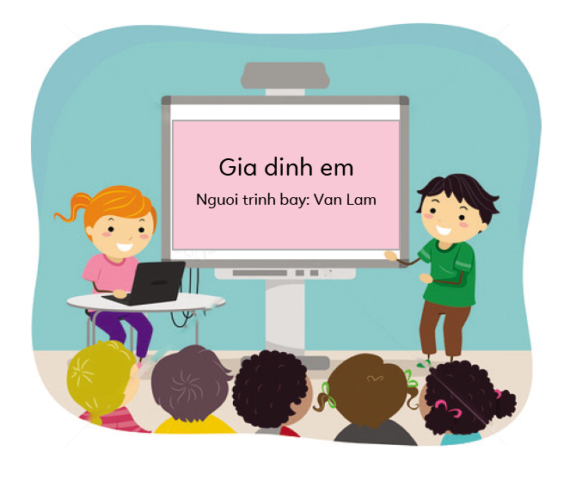
Hướng dẫn lắng nghe trình bày:
Các em chú ý lắng nghe phần trình bày của nhóm bạn.
Chỉ ra các điểm mạnh và đưa ra một số nhận xét để góp ý cho bài của các nhóm.

Slide 17

Ấn để đến trang sách

Slide 18


Em hãy sắp xếp các bước sau để có thứ tự đúng khi tạo bài trình chiếu:
1) Tạo tệp trình chiếu mới.
2) Lưu tệp trình chiếu.
3) Kích hoạt phần mềm trình chiếu.
4) Nhập nội dung cho từng trang trình chiếu.
Thứ tự đúng khi tạo bài trình chiếu là 3 – 1 – 4 – 2

Slide 19
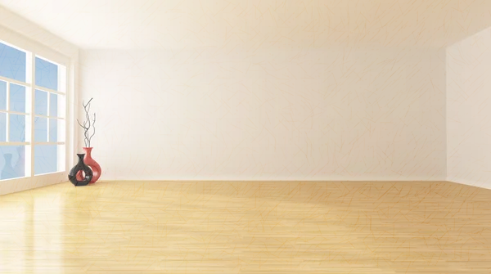

Trang trí căn phòng

Slide 20










HOÀN THÀNH
Notes:
giáo viên click vào từng ngôi sao để sang câu hỏi tương ứng
Sau khi trang trí xong căn phòng (4 câu hỏi) >> click vào chiếc đèn trên cùng để sang slide học tiếp theo

Slide 21


Lệnh Picture thuộc dải lệnh nào ?
A. Insert
B. Paragraph
C. Font
D. Home
Notes:
Click từng đáp án để tìm đáp án đúng >> sau đó click vào chiếc đèn phía trên cùng bên trái để quay lại trang trí căn phòng

Slide 22
Để lưu bài trình chiếu thì chọn nút lệnh nào ?
A. Insert
B. Paragraph
C. Font
D. Save
Notes:
Click từng đáp án để tìm đáp án đúng >> sau đó click vào chiếc đèn phía trên cùng bên trái để quay lại trang trí căn phòng

Slide 23
Thao tác nào làm thay đổi vị trí của ảnh trong trang trình chiếu ?
A. Nhấn chuột phải chọn copy
B. Nhấn chuột trái chọn Delete
C. Nháy đúp chuột vào ảnh
D. Kéo thả chuột để di chuyển ảnh đến vị trí mong muốn
Notes:
Click từng đáp án để tìm đáp án đúng >> sau đó click vào chiếc đèn phía trên cùng bên trái để quay lại trang trí căn phòng

Slide 24
Điền từ thích hợp vào chỗ trống:
Thông thường thì trang đầu tiên của bài trình chiếu có sẵn hai ....
A. Bảng
B. Khung văn bản
C. Hình ảnh
D. Sơ đồ
Notes:
Click từng đáp án để tìm đáp án đúng >> sau đó click vào chiếc đèn phía trên cùng bên trái để quay lại trang trí căn phòng

Slide 25

Ấn để đến trang sách

Slide 26


Em hãy tạo một bài trình chiếu về chủ đề em yêu thích.
Gợi ý các bước làm bài:
Kích hoạt phần mềm trình chiếu.
Tạo tệp với tiêu đề “Con vật yêu thích của em”.
Thêm nội dung cho bài trình chiếu.
Lưu lại bản trình chiếu.

Slide 27






HƯỚNG DẪN VỀ NHÀ
Ôn tập lại kiến thức đã được học trong bài ngày hôm nay
Làm đầy đủ các bài tập về nhà
Đọc trước và chuẩn bị
Bài 1. Em làm quen với phần mềm mouse skills

Slide 28


Slide 29



Để kết nối cộng đồng giáo viên và nhận thêm nhiều tài liệu giảng dạy,
mời quý thầy cô tham gia Group Facebook
theo đường link:
Hoc10 – Đồng hành cùng giáo viên tiểu học
Hoặc truy cập qua QR code

